Slide 1
JS 스터디 1주차

Slide 2
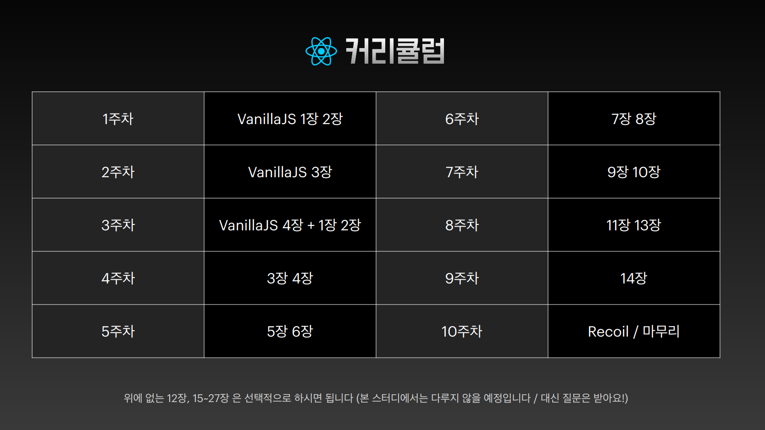

Slide 3
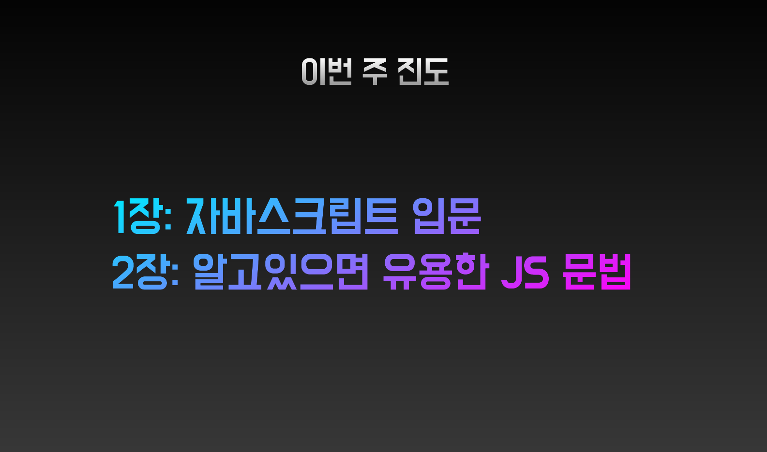

Slide 4
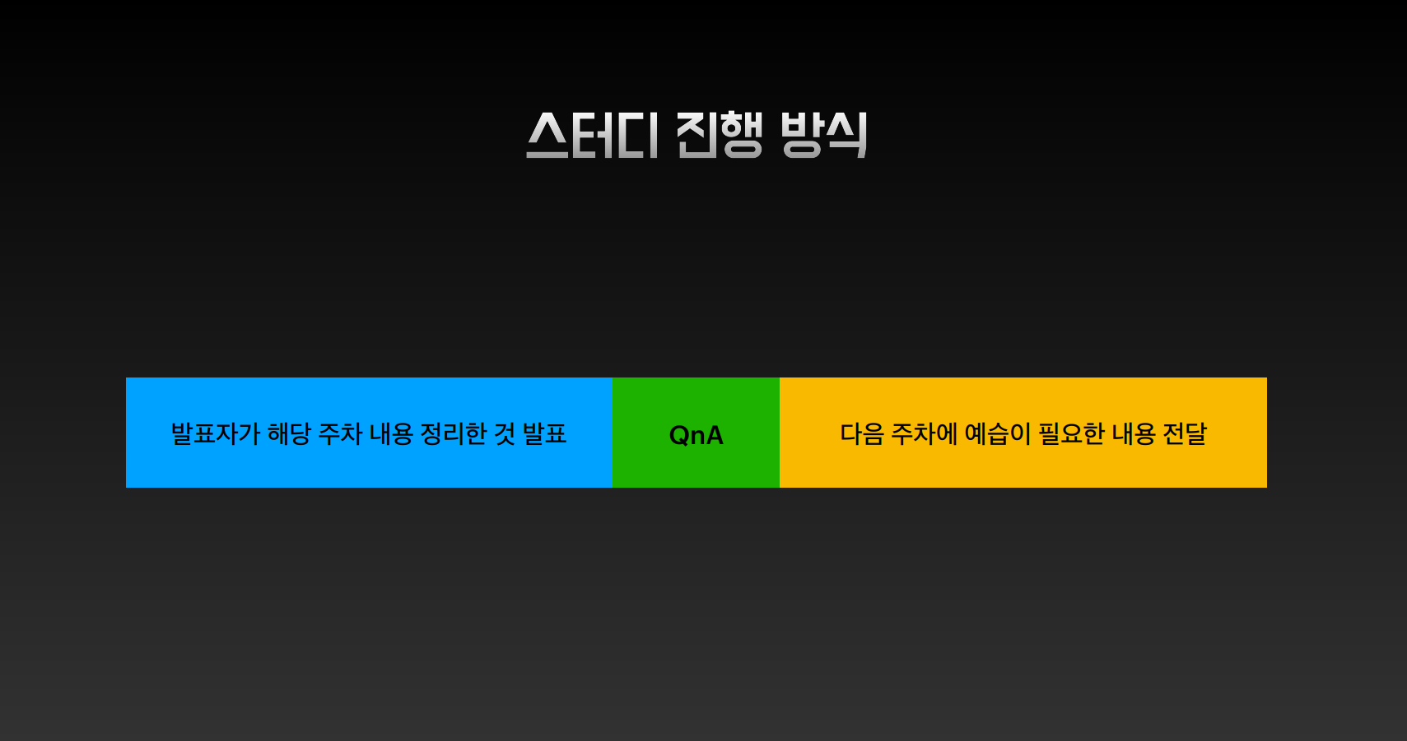

Slide 5
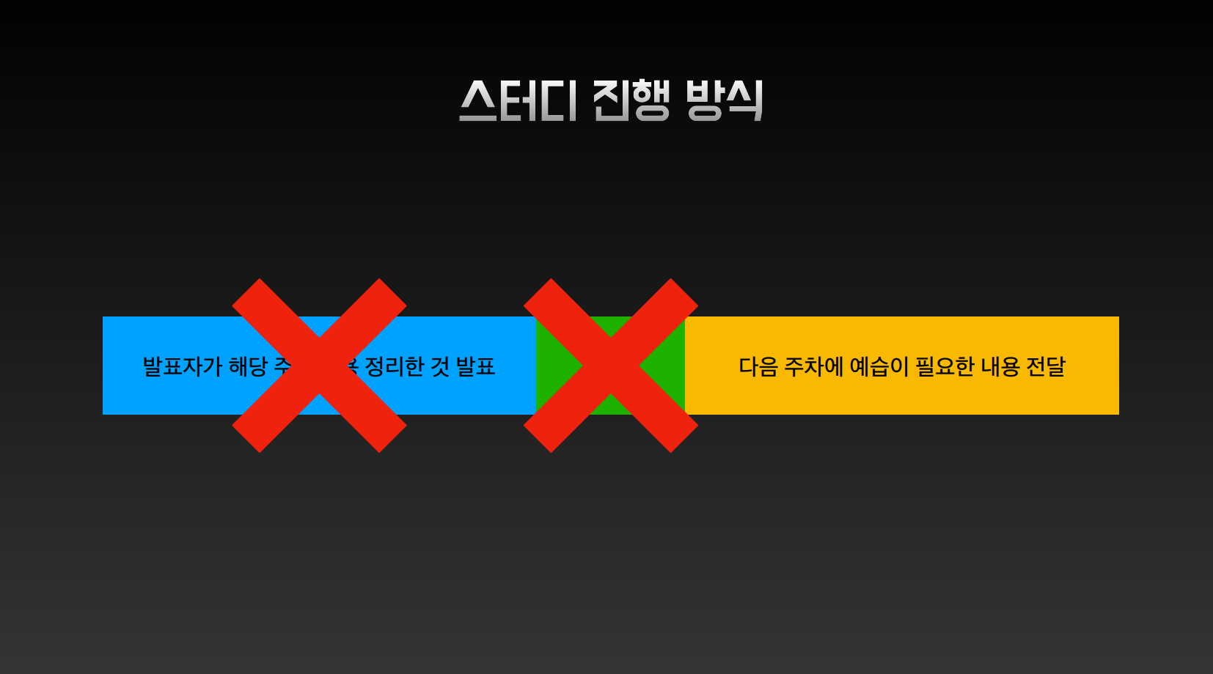

Slide 6
JS역사

Slide 7
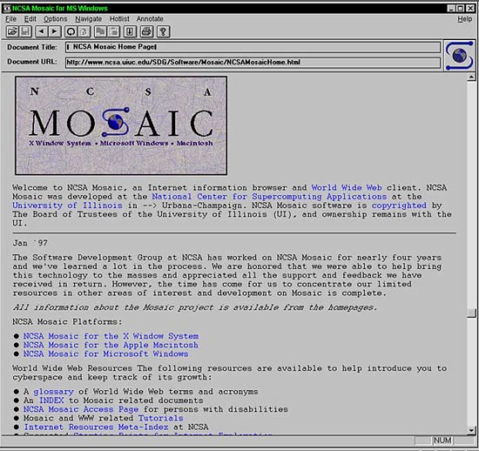
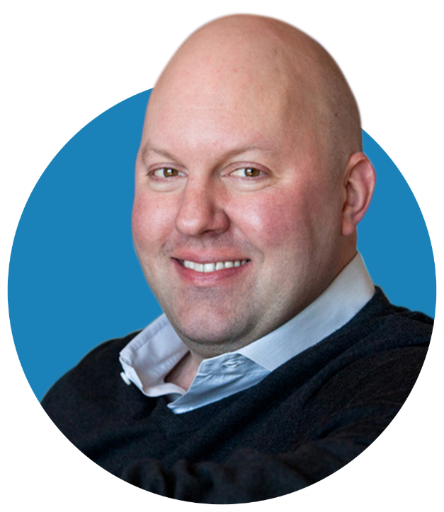
Marc Andreessen
1993

Slide 8
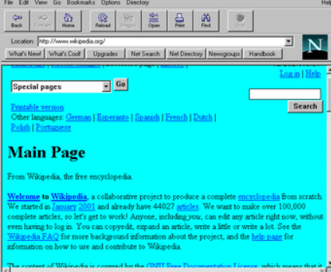

1994

Slide 9
?
Marc Andreessen

Slide 10
!
Marc Andreessen

Slide 11
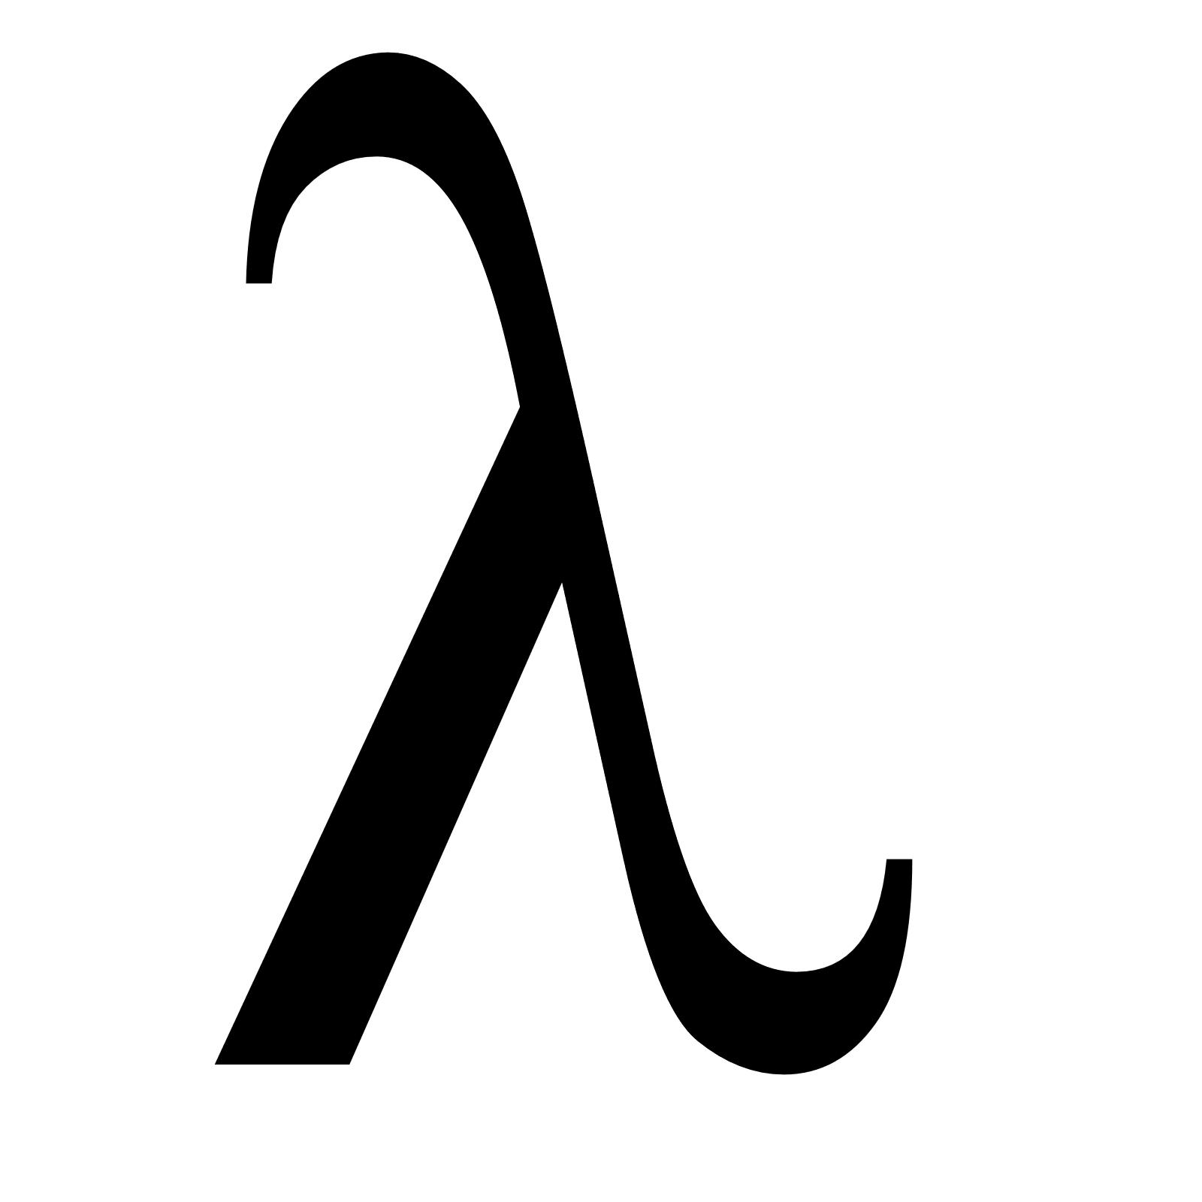

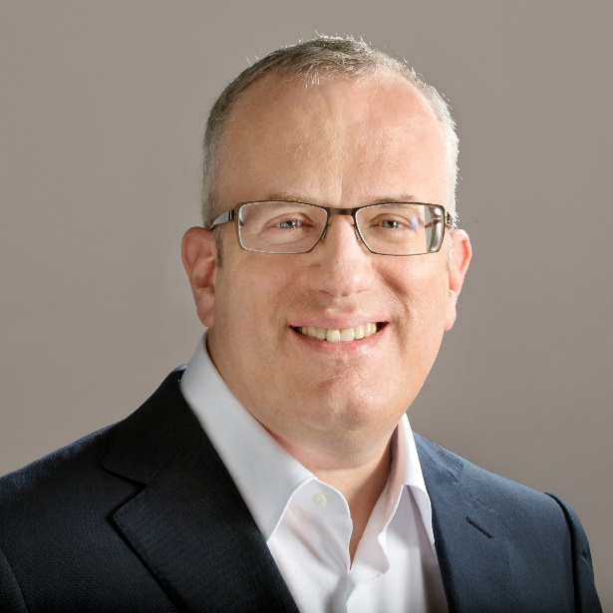
Brendan Eich

Slide 12
Marc Andreessen
Brendan Eich

Slide 13


Slide 14
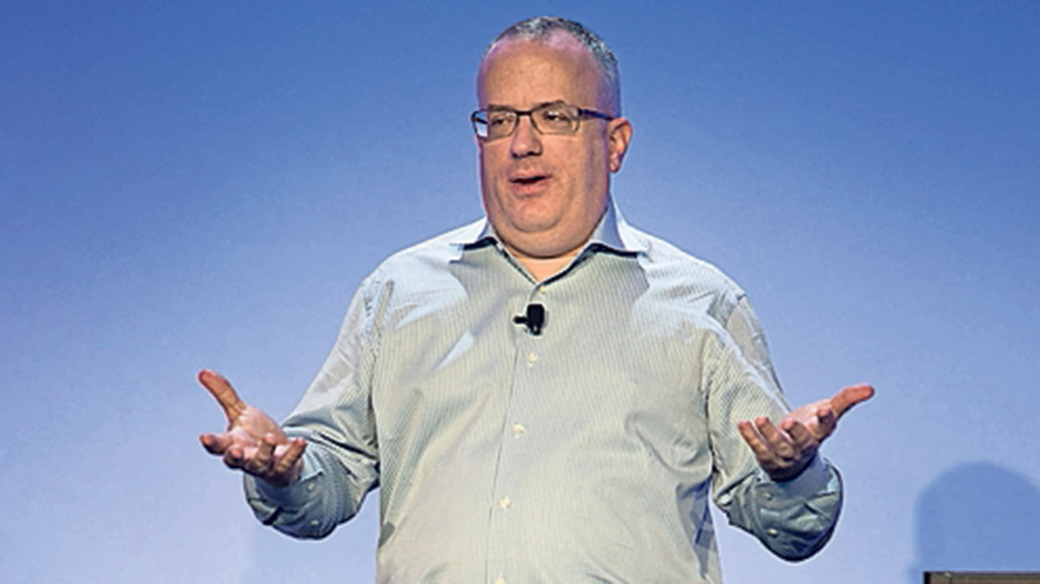

Slide 15
Mocha

Slide 16
LiveScript

Slide 17
Script

Slide 19


Slide 20



Slide 21
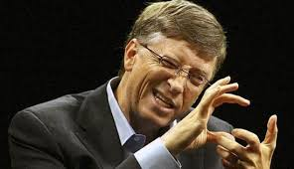

Bill
Gates

Slide 22


Slide 23
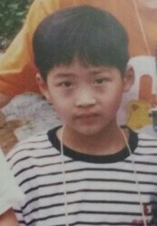
1995.06.23
이 성 규

Slide 24





Slide 25
시 발

Slide 26


Slide 27


Slide 28




Slide 29
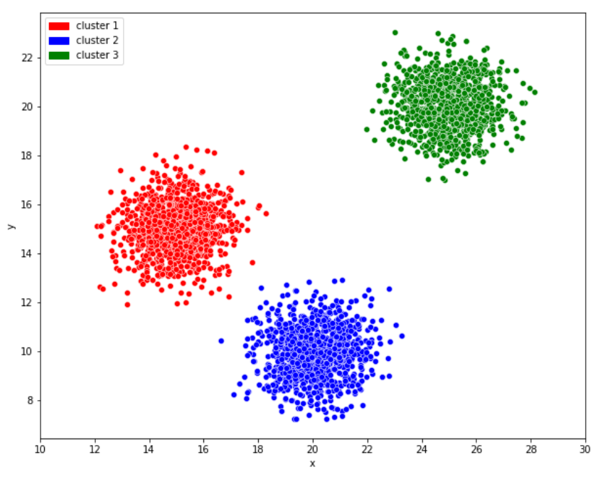

Slide 30
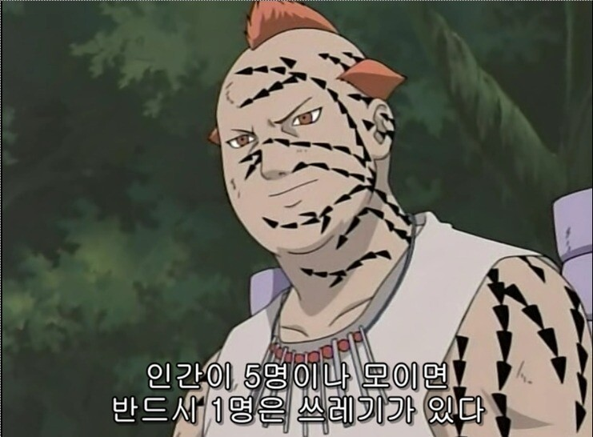

Slide 31
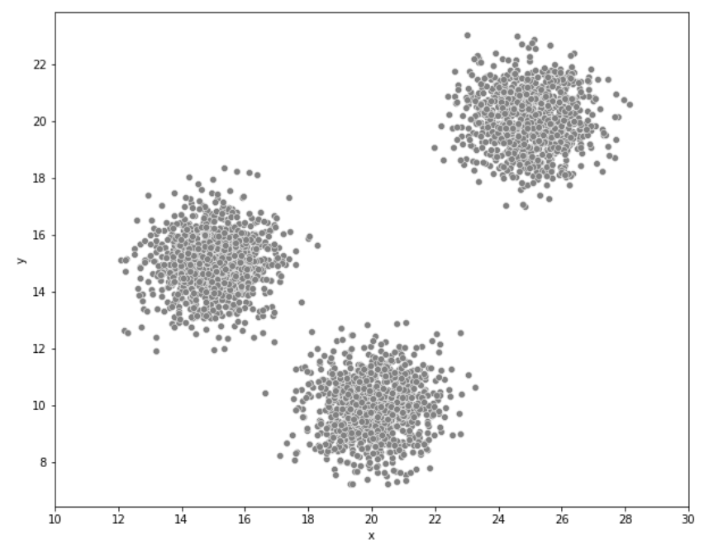

Slide 32


Slide 33

API

Slide 34


Slide 35
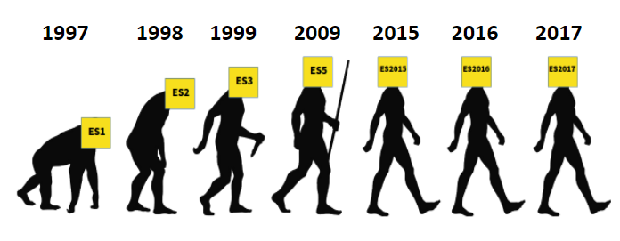

Slide 36


Slide 37


Slide 38
SPA
Single Page Applications

Slide 39


Slide 40
MDfile

Slide 41
https://www.youtube.com/watch?v=kMEb_BzyUqk

Slide 42
랜덤조

Slide 43
QnA

